Slide 1
ОБЩИЕ УКАЗАНИЯ ПО УСТРОЙСТВУ ЭЛЕКТРОУСТАНОВОК

Slide 2
Для цветового и цифрового обозначения отдельных изолированных или неизолированных проводников должны быть использованы цвета и цифры в соответствии с ГОСТ Р 50462-92.
Буквенно-цифровые и цветовые обозначения одноименных шин в
каждой электроустановке должны быть одинаковыми.
1) при переменном трехфазном токе: шины фазы А - желтым, фазы
В - зеленым, фазы С - красным цветами;
2) при переменном однофазном токе шина В, присоединенная к концу обмотки источника питания, - красным цветом, шина А, присоединенная к началу обмотки источника питания, - желтым цветом.
Шины однофазного тока, если они являются ответвлением от шин
трехфазной системы, обозначаются как соответствующие шины трехфазного тока;
3) при постоянном токе: положительная шина (+) - красным цветом, отрицательная (-) -синим и нулевая рабочая М - голубым цветом.

Slide 3
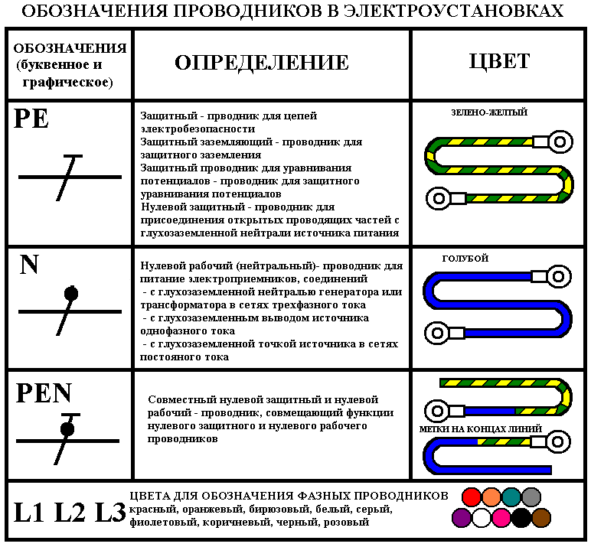

Slide 4
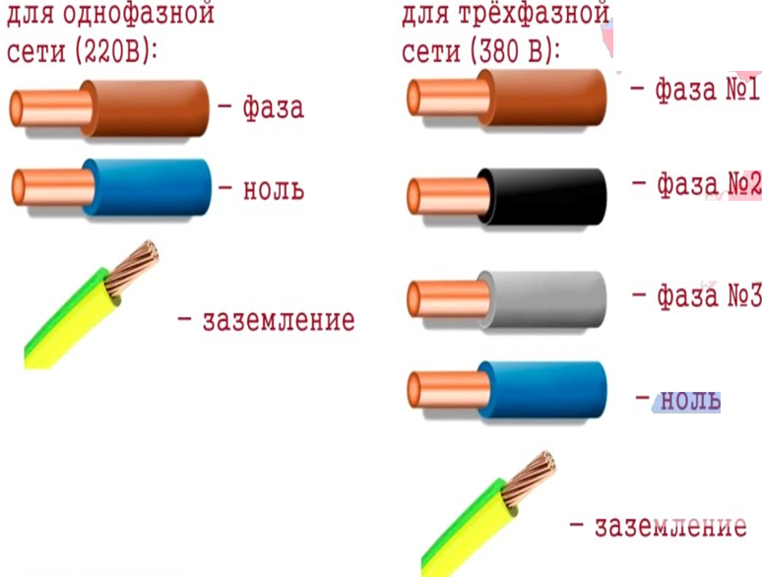
Наиболее предпочтительная маркировка проводов

Slide 5
Электроустановки в отношении мер электробезопасности
электроустановки напряжением выше 1 кВ в сетях с глухозаземленной или эффективно заземленной нейтралью;
электроустановки напряжением выше 1 кВ в сетях с изолированной или заземленной через дугогасящий реактор или резистор нейтралью;
электроустановки напряжением до 1 кВ в сетях с глухозаземленной нейтралью;
электроустановки напряжением до 1 кВ в сетях с изолированной нейтралью.

Slide 6
Глухозаземленная нейтраль - нейтраль трансформатора или генератора, присоединенная непосредственно к заземляющему устройству.
Изолированная нейтраль – нейтраль трансформатора или генератора, не присоединенная к заземляющему устройству или присоединенная к нему через большое сопротивление приборов сигнализации, измерения, защиты и других аналогичных им устройств.
Электрической сетью с эффективно заземленной нейтралью называется трехфазная электрическая сеть выше 1 кВ, в которой коэффициент замыкания на землю не превышает 1,4.

Slide 7
Проводящая часть — часть, которая может проводить электрический ток.
Токоведущая часть — проводящая часть электроустановки, находящаяся в процессе ее работы под рабочим напряжением, в том числе нулевой рабочий проводник (но не PEN-проводник).
Открытая проводящая часть — доступная прикосновению проводящая часть электроустановки, нормально не находящаяся под напряжением, но которая может оказаться под напряжением при повреждении основной изоляции.

Slide 8
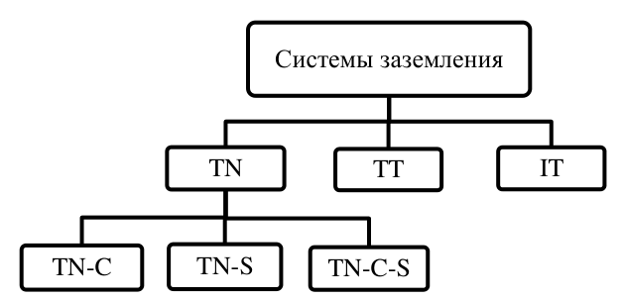
Для электроустановок напряжением до 1 кВ

Slide 9
Cистема TN – система, в которой нейтраль источника питания глухо заземлена, а открытые проводящие части электроустановки присоединены к глухозаземленной нейтрали источника посредством нулевых защитных проводников.

Slide 10
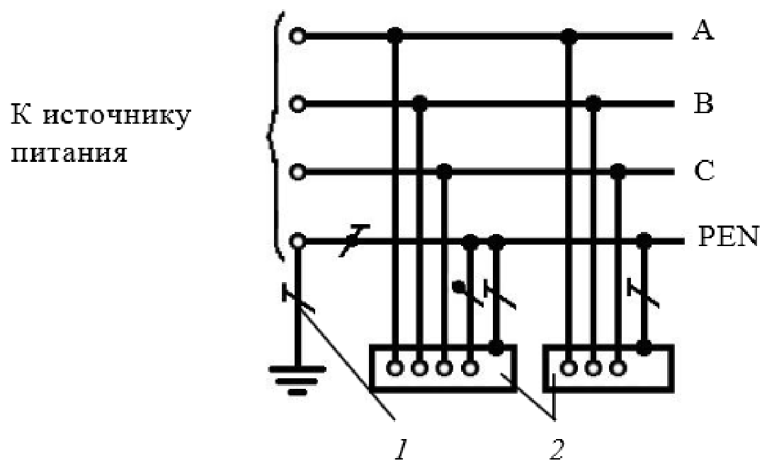
Подсистема TN-С – система TN, в которой нулевой защитный и нулевой рабочий проводники совмещены в одном проводнике на всем ее протяжении
1 — заземлитель нейтрали (средней точки) источника питания; 2 — открытые проводящие части

Slide 11
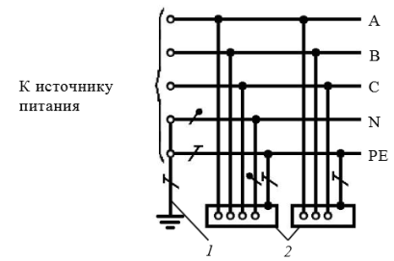
Подсистема TN-S – система TN, в которой нулевой защитный PE и нулевой рабочий N проводники разделены на всем ее протяжении

Slide 12
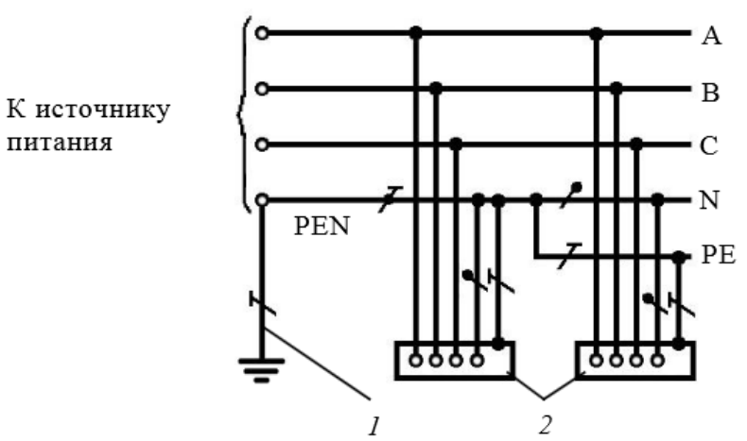
Подсистема TN-C-S – система TN, в которой функции нулевого защитного РЕ и нулевого рабочего N проводников совмещены в одном проводнике в какой-то ее части, начиная от источника питания

Slide 13
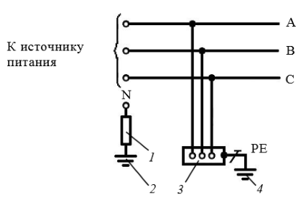
Система IT - система, в которой нейтраль источника питания изолирована от земли или заземлена через приборы или устройства, имеющие большое сопротивление, а открытые проводящие части электроустановки заземлены

Slide 14
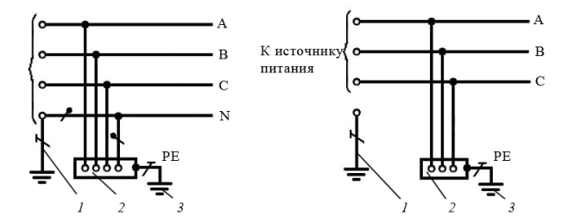
Система ТТ - система, в которой нейтраль источника питания глухо заземлена, а открытые проводящие части электроустановки заземлены при помощи заземляющего устройства, электрически независимого от глухозаземленной нейтрали источника

Slide 15
Вопросы для самостоятельной проработки
1. На какие категории подразделяются электроприёмники в отношении обеспечения надёжности электроснабжения?
2. Как разделяются электроустановки в отношении мер электробезопасности?
3. Какое цветовое и буквенное обозначение нулевых рабочих и нулевых защитных проводников?
4. Что понимается под глухозаземленной и изолированной нейтралью?
5. Что не допускается использовать в качестве РЕ-проводников?
6. В каких случаях допускается совмещение защитного (РЕ) и нулевого рабочего (N) проводников в одном проводнике (PEN-проводник) в системе TN?
7. Приведите типы систем заземления в электроустановках до 1000 В.
Какие защиты должны применяться в системах TN-C, TN –S, TN-C-
S, TT, IT для обеспечения электробезопасности?
9. Объясните назначение, принцип действия и область применения защитного заземления (со схемами).

